Slide 1
Usinagem
Alexsandre Alves
Paulo Eduardo Reitz

Slide 2
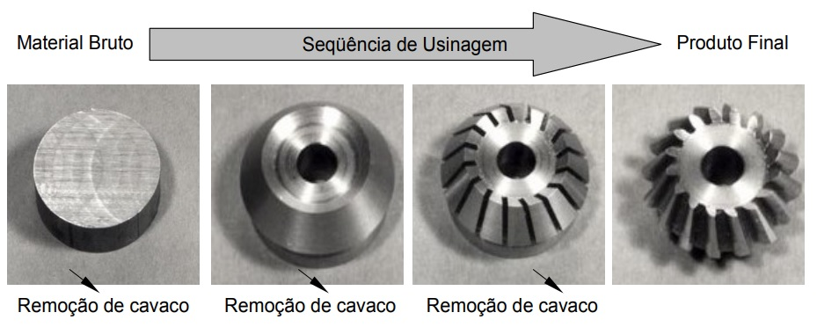
Definições:
Usinagem - Conjunto de operações que dão forma, dimensões e acabamento superficial a uma peça através da remoção de material (cavaco).
Cavaco - Porção de material da peça retirada pela ferramenta, caracterizando-se por apresentar forma irregular.

Slide 3
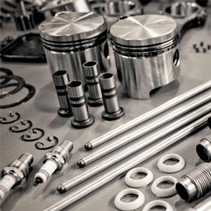
Relevância:
80% de todos os furos.
100% das melhorias da qualidade superficial.
90% dos componentes da indústria aeroespacial.
100% dos pinos médico-odontológicos.

Slide 4
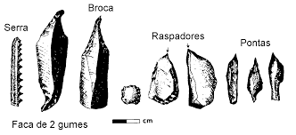
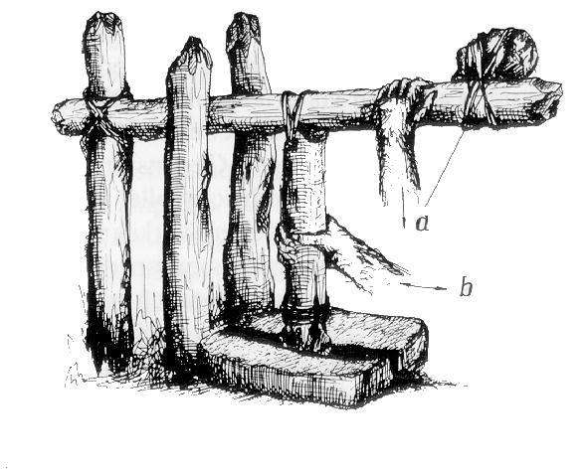
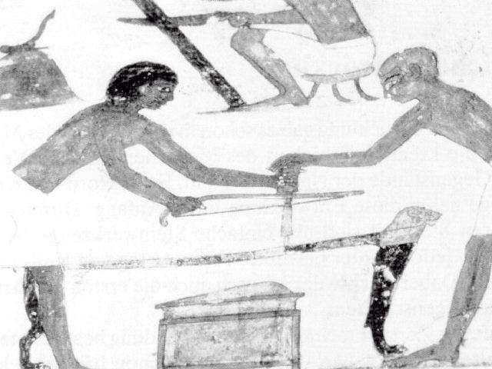
História:
Idade da Pedra Lascada (Paleolítico - 2 milhões a.c até 10.000 a.c)
Idade da Pedra Polida (Neolítico - 6.000 a.c)
Egito Antigo (1.500 a.c)

Slide 5
Processo:
Remoção de material ocorre pelo cisalhamento causado pela ferramenta na forma de cunha (ferramenta de corte).
A cunha deve ser feita de um material de dureza e resistência ao desgaste superior ao do material da peça.
Os materiais apresentam diferente usinabilidade.
A usinagem pode ser dividida da seguinte forma:
Usinagem por Processos Convencionais
Com Ferramenta de Geometria Definida
Com Ferramenta de Geometria Não Definida
Usinagem por Processos Não Convencionais

Slide 6
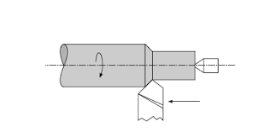
Processos Convencionais - Geometria Definida:
Torneamento
a peça gira em seu eixo principal e com auxílio da ferramenta vai moldando uma nova superfície.

Slide 7
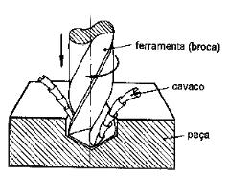
Processos Convencionais - Geometria Definida:
Furacão: movimento de giro da ferramenta com auxílio de uma broca, onde perfura uma peça.
Rebaixamento: Obtenção de formas quaisquer na extremidade de um furo.

Slide 8
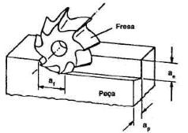
Processos Convencionais - Geometria Definida:
Fresamento: Obtenção de superfícies quaisquer com ferramentas multicortantes.
Serramento: Operação de recorte com uma ferramentas multicortantes.

Slide 9
Processos Convencionais - Geometria Não Definida:
Retificação: Processo onde se corrige as irregularidades na superfície da peças.
Brunimento: o brunidor entra em contato com a superfície da peça, girando lentamente com movimentos alternativos de pouca amplitude, assim moldando a peça.(realizada em cilindros de carros e/ou canos de canhões). (https://youtu.be/dzMTysjhjGQ)
Lapidação: Consiste em aplicar em um disco e exercer movimentos alternativos, assim para obter acabamentos precisos “finos”.
Polimento: É o processo de acabamento final da peça, onde tem finalidade deixar a peça atrativa e espelhada.

Slide 10
Fluidos de Corte:
São utilizados para facilitar a operação de usinagem de alguns materiais. Estão entre suas funções refrigerar, lubrificar, proteger as peças da oxidação e limpar a região de usinagem.
Tipos de Fluidos
Soluções (fluidos sintéticos)
Emulsões (óleos solúveis)
Gases e névoas
Sólidos

Slide 11
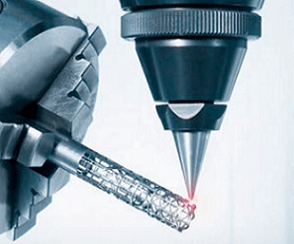
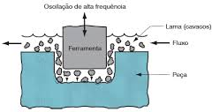
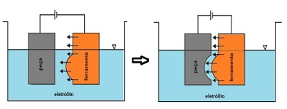
Processos Não Convencionais:
Remoção por jato d`água
Remoção a Laser
Remoção por ultrassom
Remoção Eletroquímica

Slide 12
Conclusões:
Desvantagens gerais:
Processos lentos, quando comparado com outros de fabricação;
Altos custos envolvidos;
Necessidade de mão de obra altamente especializada;
Alta produção de resíduo (10% se torna cavaco).
Pontos a considerar quando escolhendo uma forma de usinagem:
Tipo de material e suas propriedades;
Propriedades finais desejadas;
Tamanho, forma e complexidade do componente;
Tolerância e acabamento exigido;
Efeito do material na vida da ferramenta;
Disponibilidade de equipamento e capacitação operacional;
Custo total do processamento.

Slide 13
Na ufsc:
Usinagem dos Materiais (EMC5202) - Fase 05
Assuntos abordados:
Conceituação Geral;
Sistemas, processos e fundamentos da usinagem;
Ferramentas para usinagem;
Análises posteriores;
Pré-Requisito: Materiais de Engenharia (Fase 03)
Carga Horária: 72 H/A
Disciplinas Optativas:
Administração-Produção-Fundamentos da Manufatura Enxuta
Textura-Integridade de Superfícies Usinadas
Comando Numérico
Projeto do Experimento para Produtos e Processos Técnica - Taguchi
Tecnologia da Usinagem com Ferramentas de Geometria Não Definida
Tecnologia da Usinagem com Ferramentas de Geometria Definida
Tecnologia de Processos Especiais de Usinagem
Economia e Planejamento da Usinagem
Planejamento do Processo
Fabricação Experimental

Slide 14
Na ufsc:
USICON - Laboratório
Objetivo: Apoiar as atividades de ensino e pesquisa em processos de usinagem e comando numérico, bem como fabricar peças complexas e desenvolver projetos especiais de usinagem.
Fundação: 1995
Áreas de atuação:
Ensino de graduação e pós-graduação em processos de usinagem e comando numérico;
Treinamentos e cursos extracurriculares em usinagem e comando numérico;
Pesquisa em processos de usinagem e usinabilidade dos materiais;
Fabricação de peças complexas e protótipos;
Desenvolvimento de projetos especiais e sob encomenda de empresas e instituições cooperadas;

Slide 15
Bibliografia:
https://slideplayer.com.br/slide/11378222/
https://www.ebah.com.br/content/ABAAAe4koAJ/topicos-fabricacao-usinagem
https://www.materiais.gelsonluz.com/2017/12/o-que-e-usinagem.html
http://www.joinville.ifsc.edu.br/~valterv/Processos_de_Fabricacao/Aula%2013%20Processo%20de%20Usinagem.pdf
https://www.revistaferramental.com.br/?cod=artigo/seis-processos-usinagem-talvez-voce-nao-conheca/
http://emc.ufsc.br/portal/laboratorios/usicon/

